Slide 1
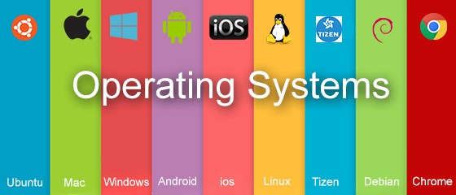
IV Tutorato – Sistemi Operativi
Esercitazione sulle classi di esercizi presenti sul libro sui sistemi operativi
Paolo Ciasco – paolo.ciasco@alumni.uniroma2.eu
Notes:
Eliminare questa diapositiva al termine della preparazione delle altre diapositive.

Slide 2

ProCessi e thread

Slide 3

Ex.1 – p.209
In un computer con 2GB di memoria, il sistema operativo occupa 1024MB e i processi occupano in media 256MB; se il tempo di attesa medio dell’I/O è del 80%, qual è la % di usage della CPU? Se aggiungo 512MB di RAM, quanto diventa il nuovo carico della CPU?

Slide 4
Scheduling sui sistemi batch

Slide 5
Ex.2 – p.210
Supponiamo di usare l’algoritmo FCFS per lo scheduling in un sistema batch con 5 job che arrivano nel seguente ordine: P1 al tempo 0, P2 dopo 3ms, P3 dopo 1ms rispetto P1, P4 dopo 1ms rispetto P3 ed infine P5 dopo 2ms rispetto P4. Dati i tempi di esecuzione rispettivi dei processi 4,2,4,2,4 calcolare tempi medi di attesa e turnaround.

Slide 6
Ex.3 – p.211
Supponendo di utilizzare l’algoritmo Shortest Job First per lo scheduling in un sistema batch, dovendo eseguire 4 processi con i seguenti tempi di esecuzione 8, 10, 12 e 6 quali saranno il tempo medio di turnaround e quello di attesa?

Slide 7
Scheduling sui sistemi interattivi

Slide 8
Ex.4 – p.215
Supponendo di utilizzare l’algoritmo Round-Robin per schedulare in un sistema interattivo, se l’ordine di esecuzione è P1 -> P2 -> … -> P5, il quantum è di 200 µs e il cambio di contesto avviene in 2 µs, supponendo che P1 sia terminato dopo quanto tempo verrà eseguito P5? Qual è il rapporto tra cambio di contesto e tempo di esecuzione? Come cambiano i tempi se il quantum scende a 12 µs ? Quale delle due soluzioni è più favorevole?

Slide 9
Scheduling sui sistemi soft real-time

Slide 10
Ex.5 – p.218
Supponendo di dover valutare la fattibilità di un sistema soft real-time con eventi periodici P0 = 0.5 µs, P1 = 300 µs, P2 = 15 ms, P3 = 800 ms. Con rispettivi tempi di elaborazione C0 = 50 ns, C1 = 0.1 ms, C2 = 3ms, C3 = 0.2 s. Il sistema è sostenibile? Se si aggiunge un nuovo evento periodico P4 = 1000 µs, con C4 = 0.12 ms, il sistema è ancora sostenibile?

